Slide 1








UBND QUẬN DƯƠNG KINH
TRƯỜNG TIỂU HỌC ANH DŨNG
TỰ NHIÊN XÃ HỘI
Bài 9: Ôn tập chủ đề trường học (tiết 1)

Slide 2
Hoạt động Khởi động
Cả lớp hát bài :lớp chúng ta đoàn kết

Slide 3

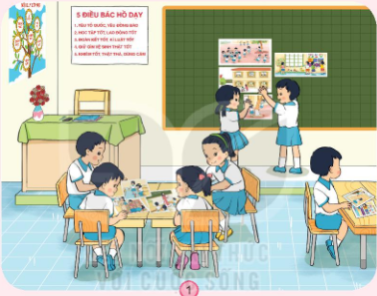
Hoạt động thực hành chia sẻ tranh sưu tầm để trang trí lớp

Slide 4
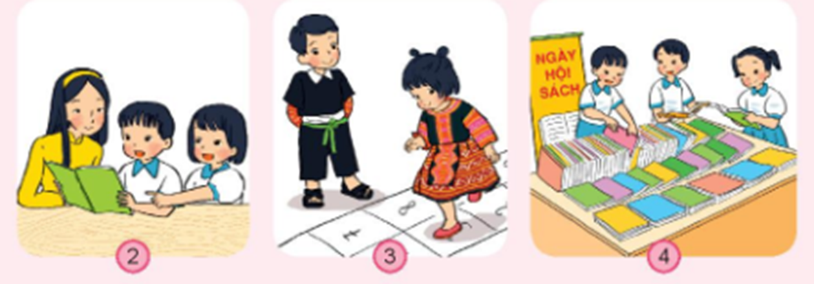
Em làm hướng dẫn viên du lich:

Slide 5
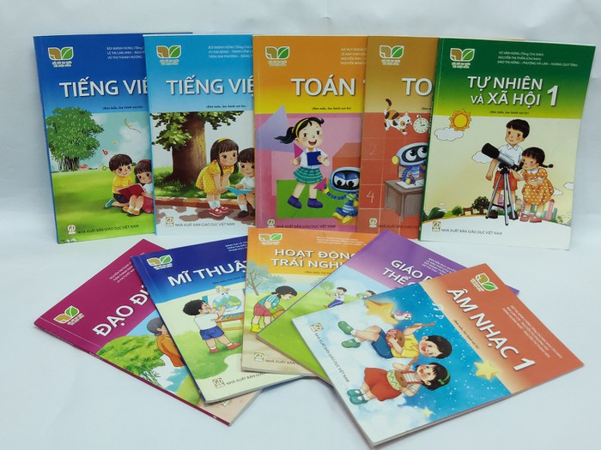
!
TRÂN TRỌNG CẢM ƠN QUÝ THẦY CÔ! Kính chúc sức khỏe!
Cảm ơn các em!
Chúc các em học giỏi

